Slide 1
الوحدة الخامسة
التعميمات الرياضية

Slide 2
سؤال: ما هي عناصر البنية المعرفية للرياضيات؟

Slide 3
تعريف التعميمات بشكل عام :
عبارة تصف علاقة بين مفهومين أو أكثر.
عملية عقلية يقوم بها المتعلم نتيجة لإدراكه العلاقة بين حقائق أو معلومات أومفاهيم.
عبارات صادقة أو صياغات تصف العلاقات بين المفاهيم و يستخدمها الإنسان لتنظيم المفاهيم والحقائق في نسق عقلي له معنى.

Slide 4
أما في علم الرياضيات تعرف التعميمات الرياضية على أنها:
”جملة رياضية تربط بين مفهومين أو أكثر و يمكن استنتاجها عن طريق البرهنة أو يسلم بصحتها“
خصائص التعميمات:
تشتمل على أكثر من مفهوم.
تصف نمطا معينا.
يمكن تطبيقه على مجال أوسع.
تنسق المفاهيم والحقائق في نسق عقلي له معنى.
يتسم بالتجريد.
صحيح رياضيا.

Slide 5
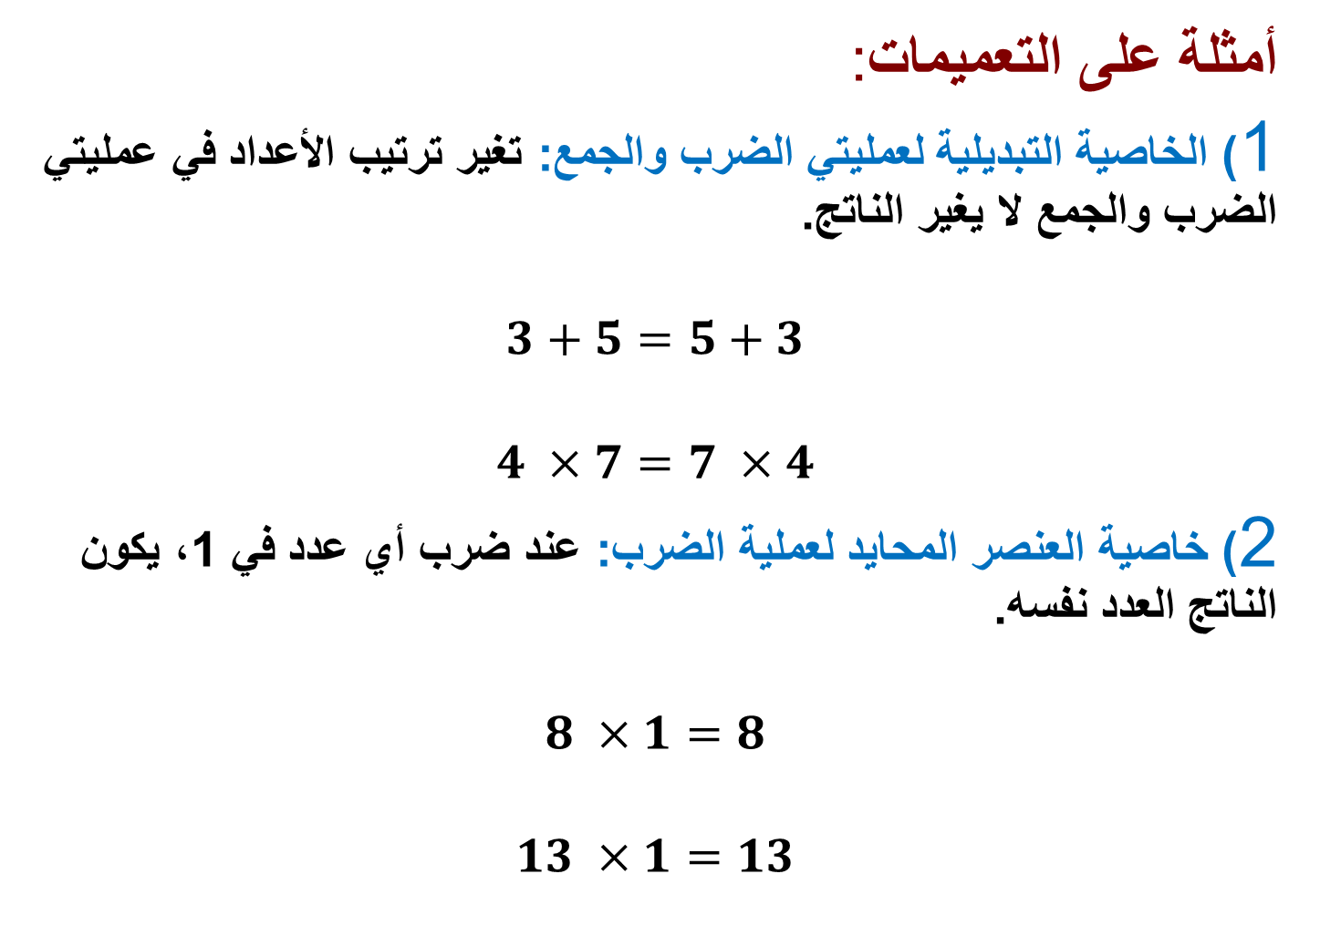
أمثلة على التعميمات:
1) الخاصية التبديلية لعمليتي الضرب والجمع: تغير ترتيب الأعداد في عمليتي الضرب والجمع لا يغير الناتج.
$$3+5=5+3$$
$$4 ×7=7 ×4$$
2) خاصية العنصر المحايد لعملية الضرب: عند ضرب أي عدد في 1، يكون الناتج العدد نفسه.
$$8 ×1=8$$
$$13 ×1=13$$

Slide 6
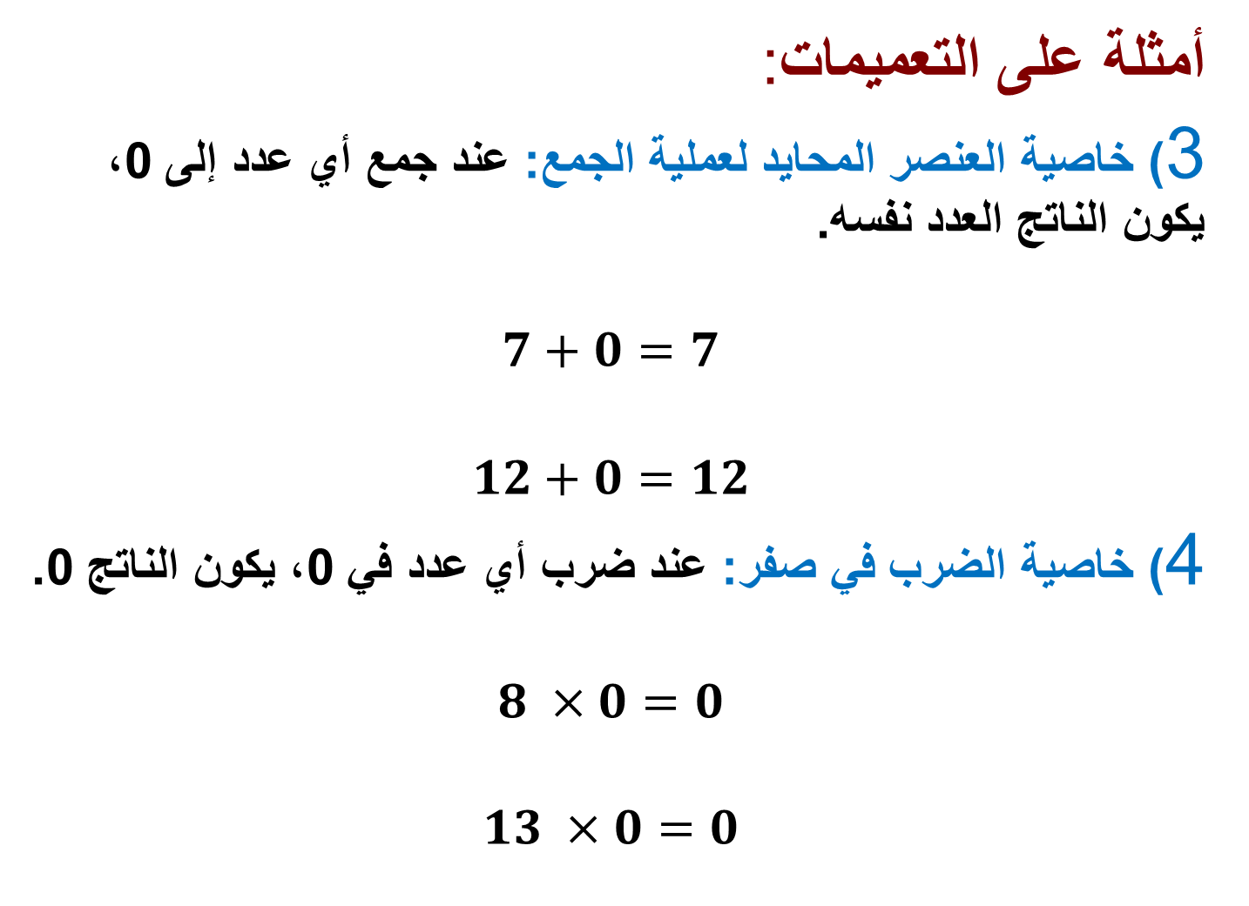
أمثلة على التعميمات:
3) خاصية العنصر المحايد لعملية الجمع: عند جمع أي عدد إلى 0، يكون الناتج العدد نفسه.
$$7+0=7$$
$$12+0=12$$
4) خاصية الضرب في صفر: عند ضرب أي عدد في 0، يكون الناتج 0.
$$8 ×0=0$$
$$13 ×0=0$$

Slide 7
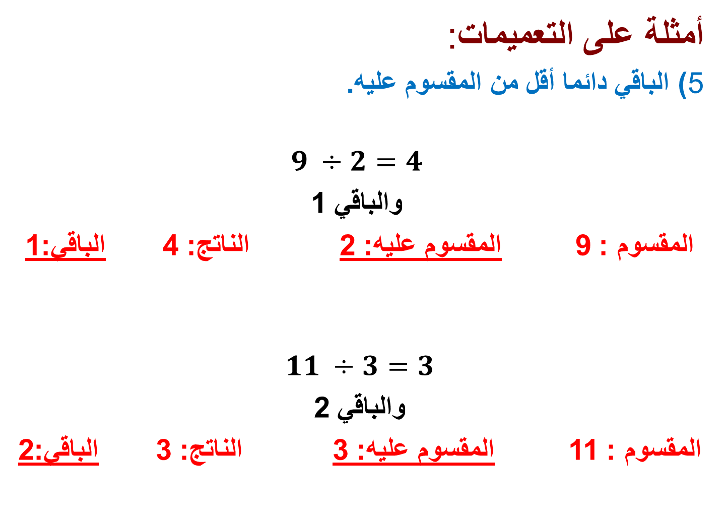
أمثلة على التعميمات:
5) الباقي دائما أقل من المقسوم عليه.
$$9 ÷2=4$$
والباقي 1
المقسوم : 9 المقسوم عليه: 2 الناتج: 4 الباقي:1
$$11 ÷3=3$$
والباقي 2
المقسوم : 11 المقسوم عليه: 3 الناتج: 3 الباقي:2

Slide 8
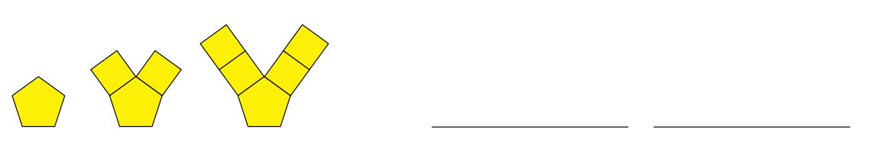

أمثلة على التعميمات:
6) من أمثلة التعميمات في الرياضيات "الأنماط" :
$$11 ÷3=3$$
قاعدة النمط: نضيف مربعين في كل مرة.

Slide 9
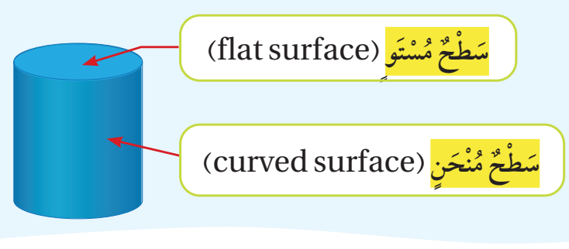
أنواع التعميمات
أولا: تصنف التعميمات الرياضية وفق مجال تطبيقها كاللآتي:
1- تعميم كلي: هو التعميم الذي يصلح في جميع الاحوال دون استثناء.
مثال: الباقي دائما أقل من المقسوم عليه.
2 - التعميم الجزئي: التعميم الذي ينطبق على بعض الحالات فقط ونجد به غالبا كلمة "بعض"
مثال: بعض المجسمات تحتوي سطوحاً منحنية.

Slide 10
ثانياً: تصنيف التعميمات الرياضية طبقاً لكيفية الحكم على صحتها:
1. تعميمات نقبل بصحتها بدون برهان مثل المسلمات.
مثال: جميع الزوايا القائمة متساوية.
2. تعميمات نقبل صحتها بالبرهان مثل النظريات والقوانين.
- النظريات: مجموع قياسات زوايا المثلث الداخلية = 180̊
- القوانين: قانون مساحة المستطيل.

Slide 11
التعبير عن التعميمات
أولاً: الطريقة اللفظية في التعبير عن التعميم: باستخدام الكلمات و الجمل المناسبة للتعبير عن المضمون الرياضي الذي يتضمنه التعميم.
وهناك بعض الشروط التي يجب مراعاتها عند التعبير اللفظي عن أي تعميم رياضي:
- استخدام كلمات سهلة بسيطة شائعة يفهمها الجميع.
- اختيار كلمات لا تحتمل أكثر من معنى واحد كي لا يحدث لبس في الفهم.
- استخدام أقل عدد من الكلمات للتعبيرعن التعميم.
الدقة في التعبير اللفظي عن الفكرة التي يتضمنها التعميم.
مثال: الباقي دائما أقل من المقسوم عليه.

Slide 12

التعبير عن التعميمات
ثانياً: الطريقة الرمزية في التعبير عن التعميم عن طريق استخدام الرموز لما تتسم به الرموز من تجريد يتناسب مع فكرة التعميم .
مثال: لحساب مساحة مستطيل طوله $l$ و عرضه $w$ فإن:
$A=l ×w$

Slide 13
أهمية تدريس التعميمات الرياضية
1. تعتبر اداة فعالة في حل العديد من المشكلات الرياضية فعندما يقوم الطالب بحل أي تمرين رياضي فهو بحاجة للقوانين و النظريات.
2. توضح للطالب العديد من العلاقات المختلفة للمفاهيم الرياضية التي يدرسها وبذلك تصبح البنية الرياضية في نسق متكامل مما يساعد الطالب على فهمها واستيعابها.
3. تتيح للطالب فرصة كبيرة لممارسة عملية التفكير.

Slide 14
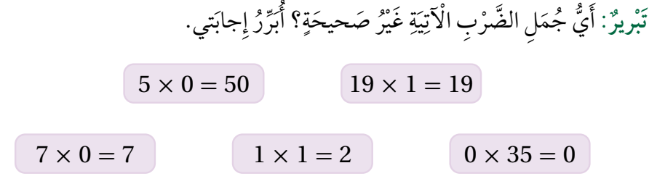
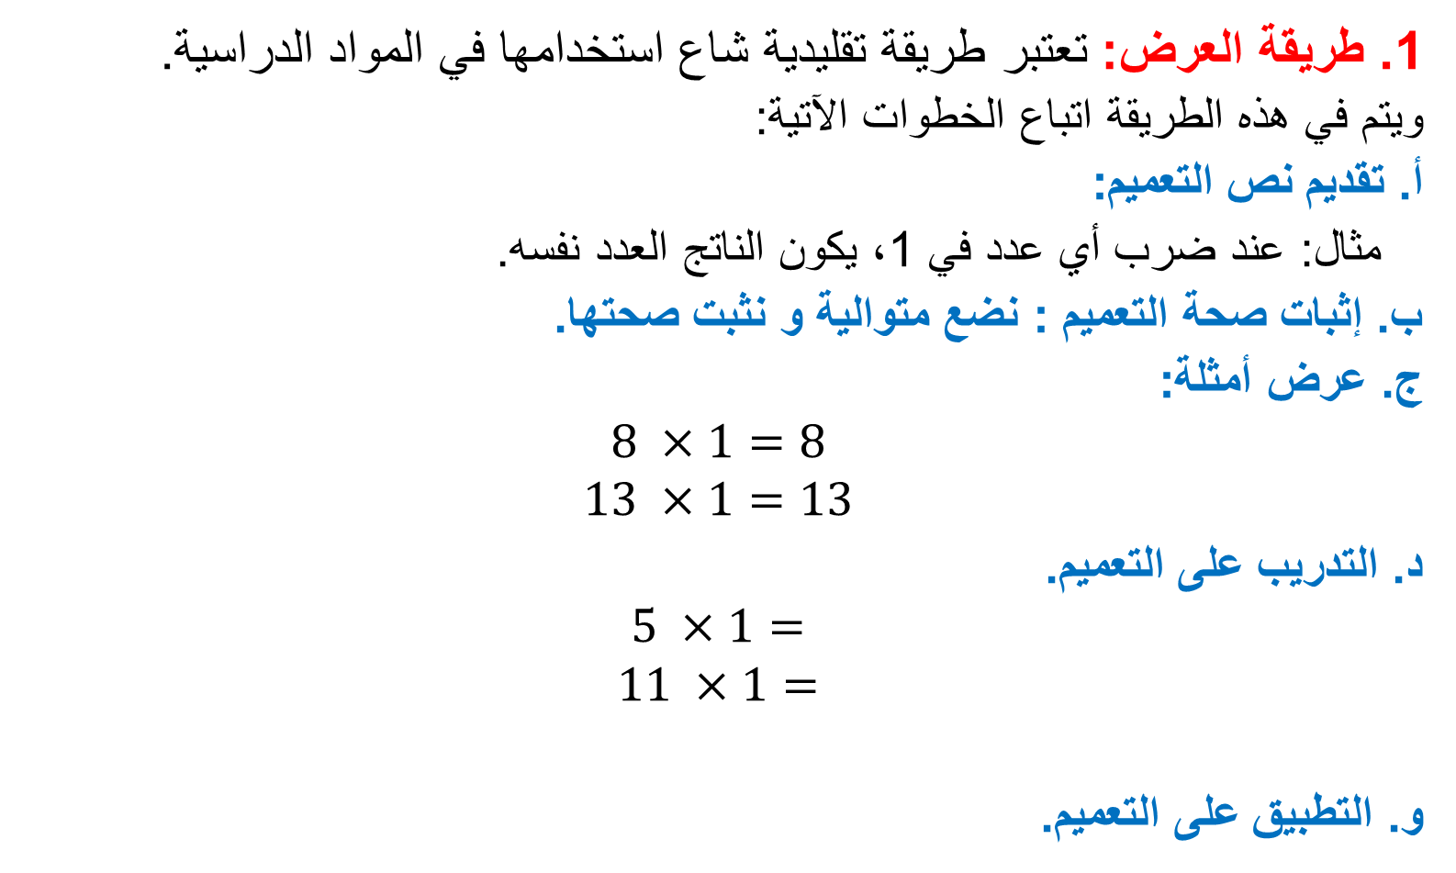
طرق تدريس التعميمات الرياضية
1. طريقة العرض: تعتبر طريقة تقليدية شاع استخدامها في المواد الدراسية.
ويتم في هذه الطريقة اتباع الخطوات الآتية:
أ. تقديم نص التعميم:
مثال: عند ضرب أي عدد في 1، يكون الناتج العدد نفسه.
ب. إثبات صحة التعميم : نضع متوالية و نثبت صحتها.
ج. عرض أمثلة:
$$8 ×1=8$$
$$13 ×1=13$$
د. التدريب على التعميم.
$$5 ×1=$$
$$11 ×1=$$
و. التطبيق على التعميم.

Slide 15
مميزات وعيوب استخدام طريقة العرض في تدريس التعميمات الرياضية
المميزات | العيوب
لا تحتاج الى وقت كبير في استخدامها | دور الطالب يكون سلبيا (غير فعال)
يألفها معظم المعلمين | شعور الطالب بالملل في تلقي المعلومات
لا تحتاج الى جهد كبير من جانب المعلم سواءاً في الإعداد أو التنفيذ | المعلومات التي يكتسبها الطالب من خلال هذه الطريقة تكون معرضة للنسيان لأن الطالب لم يبذل فيها جهد

Slide 16
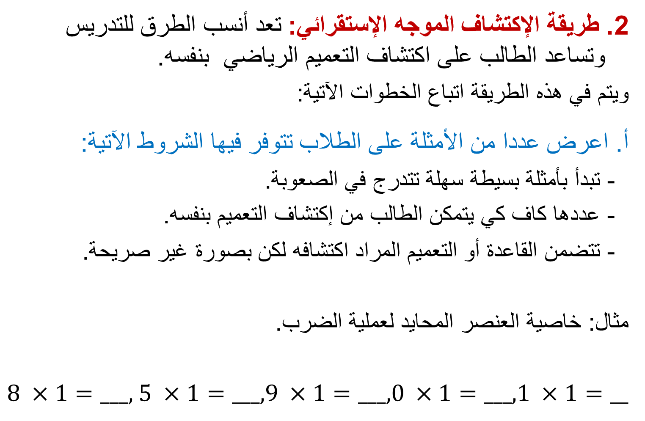
2. طريقة الإكتشاف الموجه الإستقرائي: تعد أنسب الطرق للتدريس وتساعد الطالب على اكتشاف التعميم الرياضي بنفسه.
ويتم في هذه الطريقة اتباع الخطوات الآتية:
أ. اعرض عددا من الأمثلة على الطلاب تتوفر فيها الشروط الآتية:
- تبدأ بأمثلة بسيطة سهلة تتدرج في الصعوبة.
- عددها كاف كي يتمكن الطالب من إكتشاف التعميم بنفسه.
- تتضمن القاعدة أو التعميم المراد اكتشافه لكن بصورة غير صريحة.
مثال: خاصية العنصر المحايد لعملية الضرب.
$8 ×1=___,$ $5 ×1=___,9 ×1=___,0 ×1=___,1 ×1=__$

Slide 17
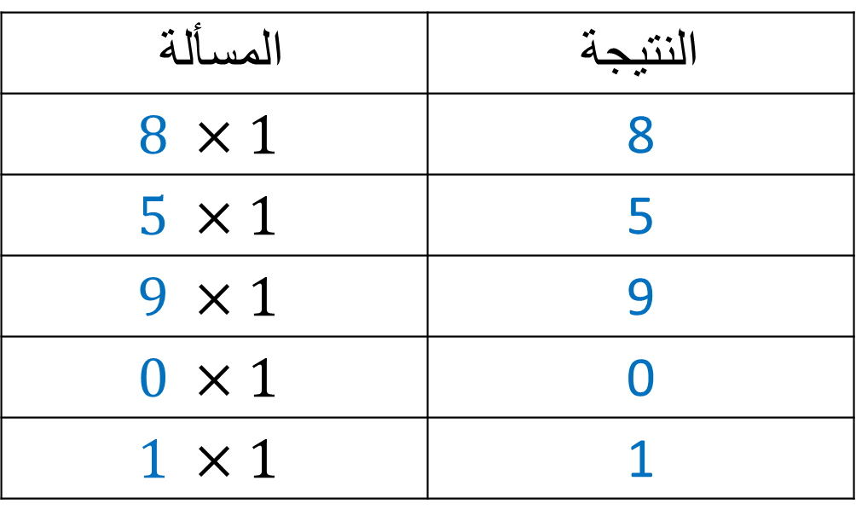
ب. كلف الطلاب بدراستها و محاولة اكتشاف نمط يتكرر في جميع الامثلة باستخدام جدول ”يسمى الجدول الاسترجاعي“:
المسألة | النتيجة
$$8 ×1$$ | 8
$$5 ×1$$ | 5
$$9 ×1$$ | 9
$$0 ×1$$ | 0
$$1 ×1$$ | 1

Slide 18
"جدول تلخيص يتم فيه تلخيص المعلومات التي تسهم في عمليات الاستقراء وفق المراحل المختلفة في الوصول اليها و يتم بناؤه بطريقة فردية او جماعية و من مجموع ما يجتمع في خلاله و يمكن الوصول الى التعميم”
أهداف الجدول الجدول الاسترجاعي:
1- تلخيص المعلومات 2- تنظيم الافكار 3- ممارسة التفكير
4- المساعدة في اكتشاف التعميم الرياضي 5- التدريب على خطوات السير في التفكير الاستقرائي
دور الطالب في بناء الجدول الاسترجاعي (الطالب له دور كبير):
1- تفريغ البيانات التي توصل اليها من خلال دراسة الامثلة
2- تلخيصها 3- تبويبها 4- تفسيرها 5- اكتشاف التعميم الرياضي
دور المعلم في بناء الجدول الاسترجاعي:
1- تحديد خلايا هذا الجدول 2- توجيه الطلاب لمصادر المعرفة
3- تقديم اسئلة موجهة للطلاب لمساعدتهم على ملء خلايا هذا الجدول بالمعلومات التي سوف تساعدهم على اكتشاف التعميم
4- تصحيح مسار تفكير الطلاب عند حدوث اي انحراف عن مسار التفكير الصحيح الذي يوصل الى التعميم المستهدف
5- مراقبة و متابعة اساليب معالجة الطلاب للمعلومات التي قاموا بجمعها و التعامل معها
6- التوصل للصورة الاولية للتعميم الرياضي
7- تجريب التعميم على بعض الحالات لاستطلاع مدى صلاحيته
8- وضع برهان منطقي له 9- وضع التعميم الرياضي في صورته النهائية
الجدول الاسترجاعي

Slide 19
ميزات وعيوب طريقة الإكتشاف الإستقرائي
المميزات | العيوب
لا يشعر الطالب بالملل أثناء التعلم | تحتاج وقتا كبيرا لتنفيذها
تسمح للطالب بالمساهمة بدور كبير في إكتشاف المعرفة بنفسه | تحتاج من المعلم لمجهود كبير في الإعداد و خاصة في إعداد الأمثلة بصورة تسمح للطالب بالإكتشاف و تحديد خلايا الجدول الإسترجاعي.
المعلومة التي يكتشفها الطالب من خلال دراسته تكون اكثر دواما في الذاكرة | تحتاج من الطالب مجهود كبير لإكتشاف التعميم.

Slide 20
مراحل تدريس التعميمات الرياضية
المرحلة الأولى: مرحلة التخطيط للتدريس و يقوم بها المعلم قبل تدريس التعميم، وتشمل:
تحديد التعميم الرياضي.
تحديد مستوى الهدف من تدريسه (التعرف على التعميم فقط أو يبرهن صحته أواستخدامه في حل المشكلات).
تحديد المفاهيم الرياضية المتضمنة بالتعميم.
تحديد أي ادوات أو مصادر ممكن أن يحتاجها المعلم أوالطالب عند دراسة التعميم.
تحديد طريقة التدريس التي سوف تتبع في تدريس التعميم.
تحديد الأمثلةالتي سوف تستخدم لفهم التعميم.
تحديد اساليب التقويم لتقويم أداء الطلاب.

Slide 21
المرحلة الثانية:مرحلة تنفيذ الخطة و تكون هذه المرحلة داخل الحصة الصفية، وتشمل:
قياس مستوى تمكن الطلاب من المفاهيم الرياضية اللازمة لاستيعاب التعميم الجديد عن طريق المناقشة و الحوار و الأنشطة.....الخ.
إذا لم يكن الطالب متمكنا من هذه المفاهيم يتم إجراء تدريس علاجي حتى وصوله لمستوى التمكن.
عندما يتمكن الطلاب من المفاهيم يبدأ المعلم في تنفيذ طريقة التدريس.
اختبار صحة التعميم.
ممارسة العديد من الأنشطة والتدريبات من قبل الطلاب على هذا التعميم.

Slide 22
المرحلة الثالثة: مرحلة التقويم وفي هذه المرحلة يتم قياس مستوى تمكن الطالب من التعميمات التي تمت دراستها عن طريق عدة مستويات:
المستوى الأول: معرفة التعميم (ذكر نص التعميم بالصورة اللفظية او الرمزي).
المستوى الثاني: فهم التعميم، ويمكن قياس مستوى فهم الطلاب من خلال:
الترجمة: قدرة الطالب على تحويل نص التعميم إلى الرموز و بالعكس.
التفسير: قدرة الطالب على شرح و تفسير التعميم بإسلوبه.
المستوى الثالث: تبرير وإثبات صحة التعميم ويتم عن طريق:
- تبريرالتعميم باستخدام الطريقة العملية، يقوم الطالب بتقديم دليل بصري مقنع
لصحة التعميم.
- إثبات صحة التعميم باستخدام البرهان المنطقي.
المستوى الرابع: تطبيق التعميم عن طريق قياس قدرة الطالب على استخدام التعميم في حل المشكلات.

